Slide 2
نام و نام خانوادگی : مریم شاهزیدی نام استاد : دکتر فقیه ایمانی
snort

Slide 3
مراحلsnort
دانلود
نصب
اجرا
مشاهده نتایج

Slide 4

وبسایت نرم افزار snort

Slide 5

انتخاب صفحه دانلود

Slide 6
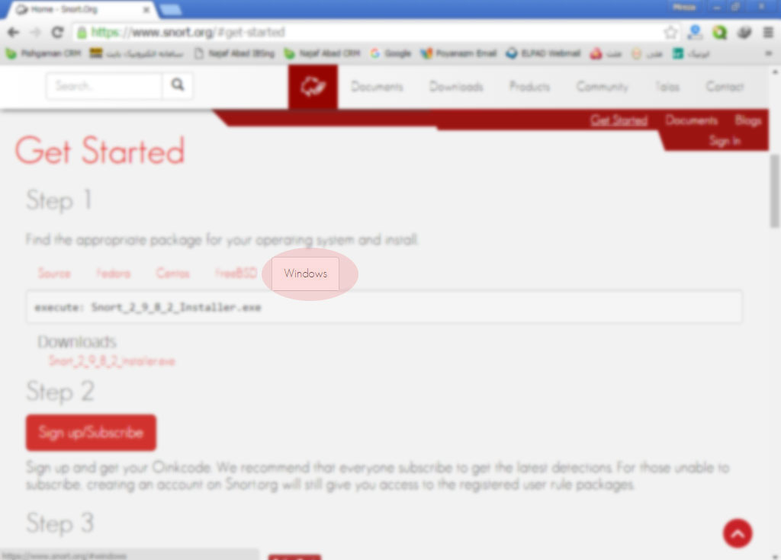
انتخاب نسخه ویندوزی snort

Slide 7
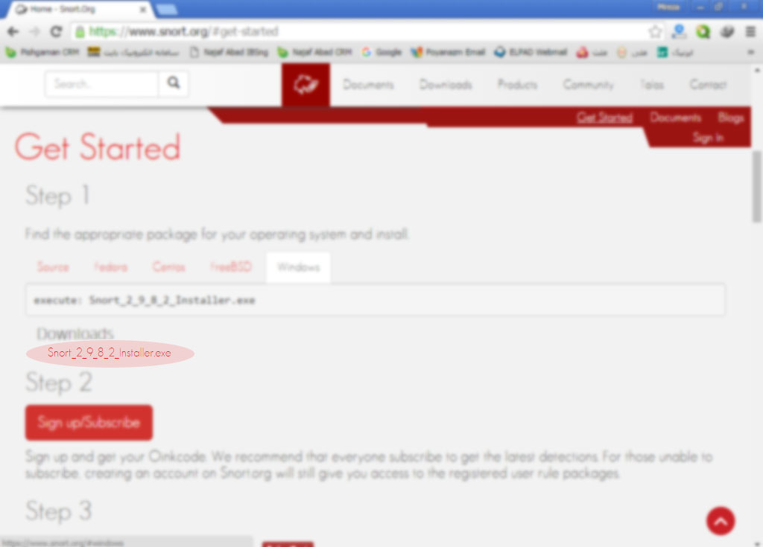
انتخاب لینک دانلود snort

Slide 8

اجرای نرم افزار snort

Slide 9
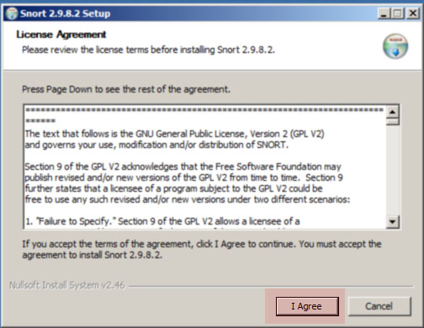
توافق نامه استفاده از نرم افزار snort

Slide 10
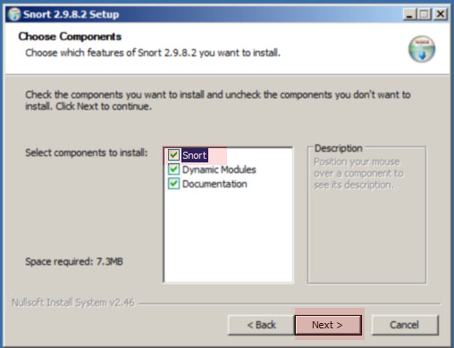
انتخاب کامپوننت های snort

Slide 11
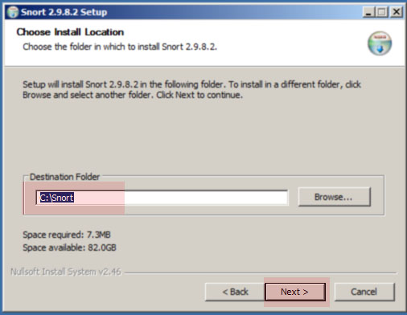
انتخاب مسیر نصب snort

Slide 12
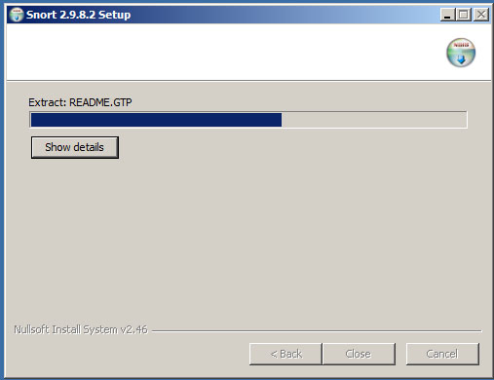
مرحله پیشرفت نصب snort

Slide 13
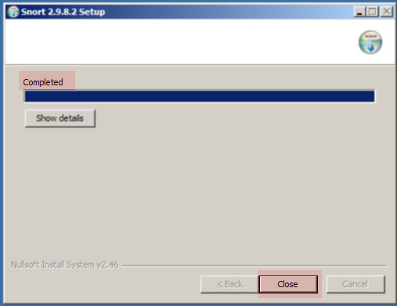
اتمام نصب snort

Slide 14
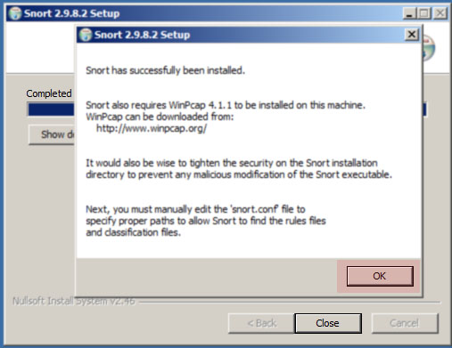
پیغام پایانی نصب snort

Slide 15

وبسایت نرم افزار winpcap

Slide 16

انتخاب صفحه دانلود winpcap

Slide 17
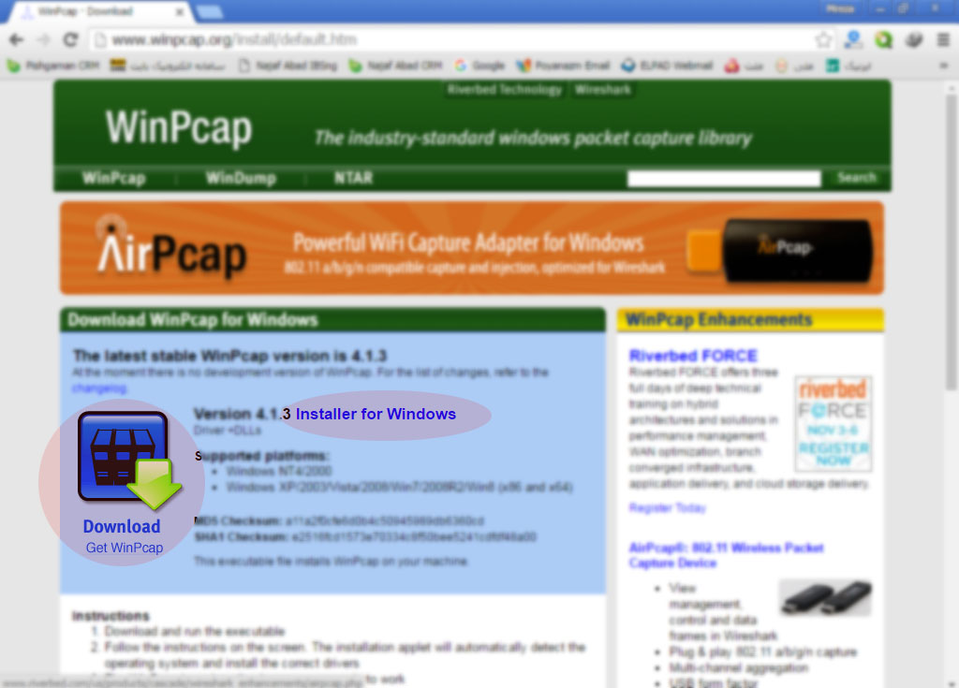
انتخاب لینک دانلود winpcap

Slide 18

اجرای نرم افزار winpcap

Slide 19
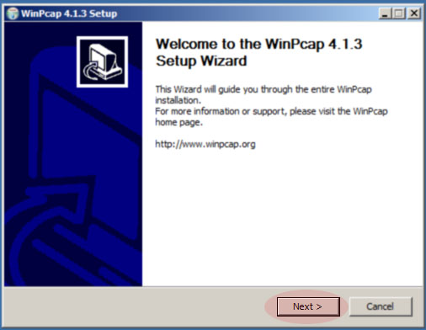
شروع فرآیند نصب نرم افزار winpcap

Slide 20
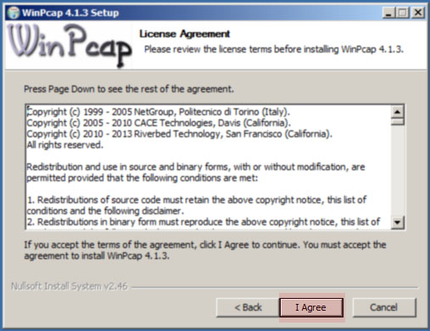
توافق نامه نرم افزار winpcap

Slide 21
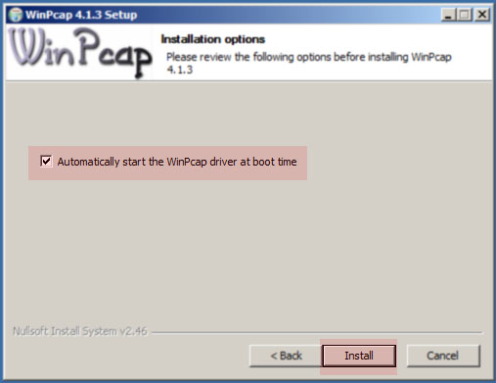
انتخاب گزینه ها و شروع نصب winpcap

Slide 22
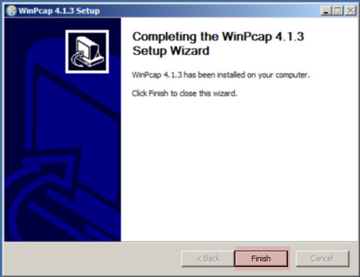
اتمام نصب winpcap

Slide 23
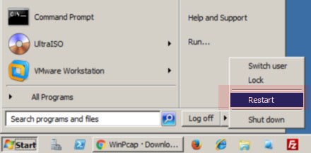
راه اندازی مجدد سیستم

Slide 24
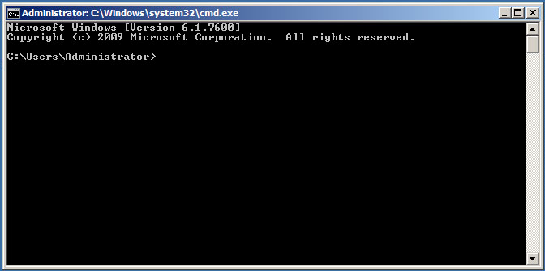
اجرای محیط CMD

Slide 25
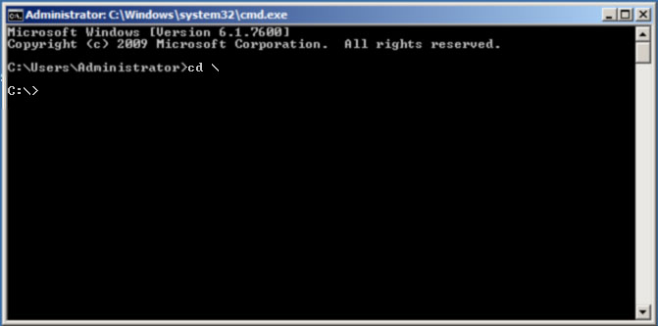
دستور برگشت به ریشه پارتیشن C

Slide 26
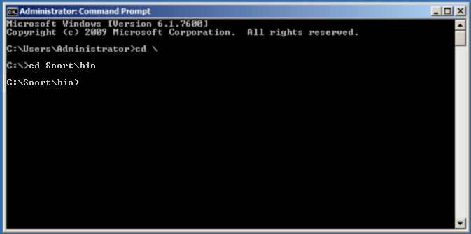
دستور انتخاب پوشه snort

Slide 27
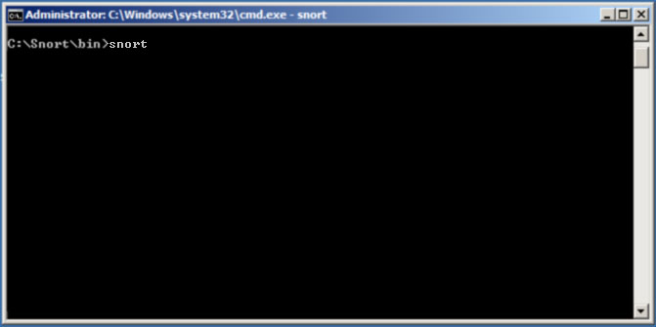
تایپ دستور اجرای نرم افزار snort

Slide 28
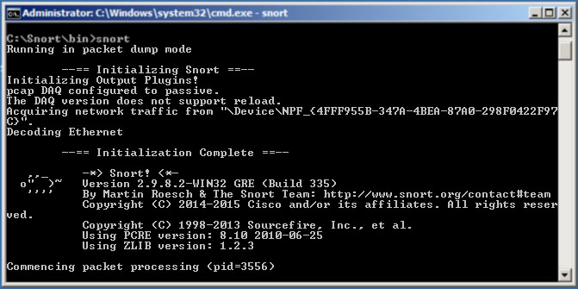
شروع فرآیند کار snort

Slide 29
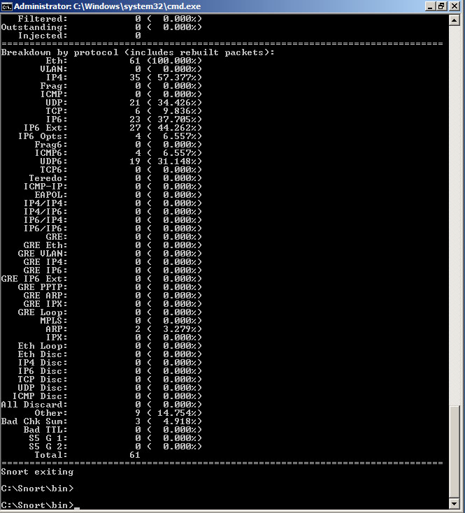
دستور توقف snort با Ctrl+c و مشاهده نتایج

Slide 30
دستورات Snort
./Snort –v
سرآیندهای IP ICMP,UDP ،TCP نمایش داده می شود
./Snort –vd
با استفاده از گزینه –d می توان می توان محتوای بسته را هم مشاهده کرد .
./Snort –vde
اگر بخواهیم سرآیند لایه دو یا Datalink هم مشاهده شود از گزینه –e استفاده می کنیم .

Slide 31
دستورات Snort
./Snort –dev –l ./log
حالت ثبت کننده بسته ها : بسته را در فایل های روی دیسک ذخیره می کند در این حالت باید یک شاخه را برای ثبت بسته ها در نظر گرفت .
./Snort –dev –l ./log
برای اجرای دستور فوق ابتدا بایدشاخه log را ایجا د کرد بسته ها بر اساس آدرس IP در شاخه هایی در شاخه تعیین شده به صورت سلسله مراتبی ثبت می شوند با دستور بالا بسته ها گاهی ماشین دور 2 و گاهی با آدرس محلی 3 در شاخه ها ثبت می شود اگر مانند زیر آدرس محلی را در دستور مشخص کنیم بسته ها در شاخه اصلی log در زیر شاخه هایی که نامشان بر اساس remote ( آدرسی غیر از 192.168.1ثبت می شوند .

Slide 32
دستورات Snort
./Snort –dev –l ./log –h 192.168.1.0/24
در صورتیکه بخواهیم سرعت ثبت بالاتر باشد و بررسی بسته های ثبت شده را به آینده موکول کنیم ثبت را در حالت باینری انجام می دهیم .
./Snort –l ./log –b
در این حالت تمام بسته ها در یک فایل به فرمت tcpdump در شاخه ثبت ذخیره می شوند این فایل را با هر نرم افزار sniffer که فرمت tcpdump پشتیبانی کند قابل خواندن است مانند tcpdump یاEthereal. با Snort

Slide 33
دستورات Snort
Snort هم با استفاده از گزینه –r می توان این فایل را خواند :
./Snort –dv –r packet.log
دستور زیر تنها بسته های ICMP را از فایل tcpdump می خواند :
./Snort –dvr packet.log icmp
حالت سیستم تشخیص نفوذ شبکه : این حالت پیچیده ترین و کامل ترین حالت است که ترافیک شبکه را انالیز می کند و با قوانین تعریف شده تطبیق می دهد سپس بر اساس قانونی که با بسته ها مطابق می شود عملی را اجرا می کند اگر نام فایل قوانین Snort.conf باشد دستور زیر Snort ر در حالت NIDS اجرا می کند :

Slide 34
دستورات Snort
./Snort –dev –l ./log –h 192.168.1.0/24 –c Snort.conf
با اجرای این دستور بسته هایی که توسط قوانین trigger می شوند در فایل ثبت می شوند البته در این حالت بهتر است برای بالا بردن سرعت گزین های –e, v را حذف کنیم زیرا اصلا در حالت NIDS به این گزینه های نیازی هم نیست .
درحالت NIDS می توان هشدارها را به طرق متفاوت ثبت کرد که معمولترین آن ثبت در پایگاه داده است

Slide 35

جناب دکتر فقیه ایمانی

